Slide 1

15. SENZORIKA
veda pre život

Slide 2
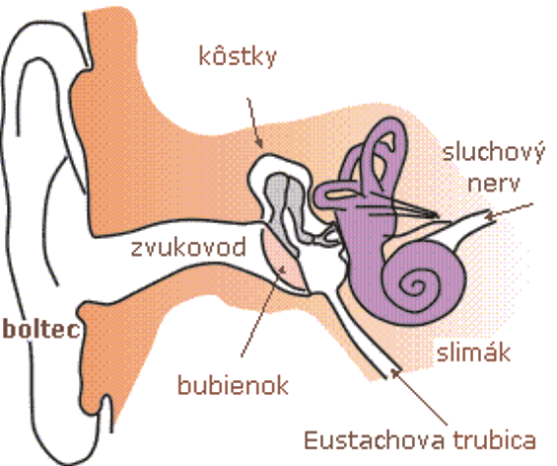
Sluch a meranie intenzity zvuku
Významné postavenie medzi mechanoreceptormi majú receptory na vnímanie zvukových mechanických vĺn šíriacich sa vzduchom alebo vodou. Sú základom sluchových orgánov a okrem orientácie v prostredí slúžia aj ako prostriedok komunikácie. Podnetom pre sluch sú zvukové vlny, t.j. pozdĺžne kmitanie molekúl vzduchu. Sluchom sme schopní rozoznať zvuky a tóny, ich intenzitu, výšku, zafarbenie, smer odkiaľ prichádzajú. Človek počuje a rozlišuje pri strednej hlasitosti tóny od kmitočtu (frekvencie) 16 Hz asi do 20 000 Hz. Maximálna citlivosť sluchu je pre tóny 1000-3000

Slide 3
Sluch a meranie intenzity zvuku
Hz. To, že počujeme je dôsledkom nasledovného procesu: Zvukové vlny rozochvievajú bubienok na konci vonkajšieho zvukovodu. Z neho sa kmity prenesú kostičkami stredného ucha na tekutiny vnútorného ucha, rozvlnenie tekutín rozkmitá membrány Cortiho orgánu v slimáku. Týmto mechanickým podnetom sa podráždia vláskové bunky Cortiho orgánu a tie potom aktivujú dostredivé vlákna sluchového nervu. Sluchové pocity a vnemy vznikajú v spánkovom laloku mozgovej kôry.

Slide 4
Zrak a meranie osvetlenia
Na sietnici sa premieta ostrý, zmenšený a prevrátený obraz pozorovaného predmetu. Oko sa prispôsobuje videniu na rôznu vzdialenosť. Pri pohľade do blízka sa šošovka pružne vyklenie (akomodácia), a tým sa zvýši jej lomivosť. Množstvo svetla vstupujúceho do oka kontroluje pigmentovaná dúhovka, zväčšením alebo zmenšením otvoru v jej strede - zrenica, pôsobí tak ako clona. Na svetle sa zužuje a v šere sa rozširuje. Všetky tieto deje prebiehajú reflexne.
Vlastné svetlocitlivé bunky tyčinky a čapíky sa nachádzajú na zadnej ploche očnej gule v sietnici. Tyčinky sú citlivé na svetlo, čapíky sú nevyhnutné pre farebné videnie. Miestom najostrejšieho videnia je ústredná jamka sietnice - žltá škvrna, v ktorej sú husto nahromadené len čapíky. Mediálne od nej je tzv. slepá škvrna, kde vstupuje do oka zrakový nerv (a s ním cievy) a kde nie sú žiadne svetlocitlivé bunky. Zrakové informácie vedú zrakové nervy do záhlavového laloka mozgovej kôry.

Slide 5
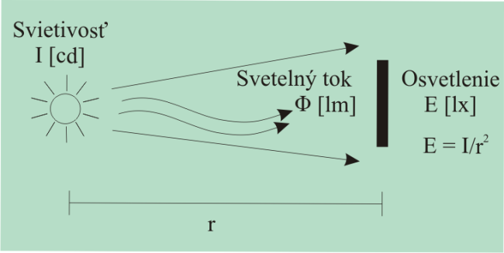
Zrak a meranie osvetlenia
Receptory schopné vnímať viditeľné svetlo sú fotoreceptory. Podnetom pre zrakový receptor je elektromagnetické vlnenie v rozsahu vlnových dĺžok 360-760 nm. Svetelné lúče prechádzajú najprv zložitou optickou sústavou oka: rohovkou, zvlažovanou vrstvou sĺz, šošovkou, ktorá je obklopená komorovou vodou, a sklovcom. Na rozhraní prostredí sa svetelný lúč láme.

Slide 6
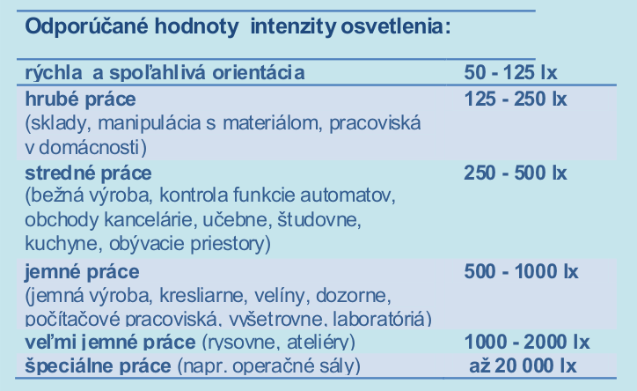
Osvetlenie (intenzita svetla) sa meria v luxoch (lx).Φ Meraním svietivosti a osvetlenia sa zaoberá fotometria. Z hľadiska meracích metód ju rozdeľujeme na objektívnu a subjektívnu. Objektívna fotometria určuje svietivosť zdroja meraním luxmetrom, prístrojom, ktorý premieňa energiu svetelnú (osvetlenie) na energiu elektrickú (el. prúd).

Slide 7
Chuť a meranie pH
Dalo by sa povedať, že naša ústa sú malým chemickým laboratóriom, vďaka ktorému je naše telo schopné analyzovať chuť potravy, ktorá je kombináciou rôznych chemických látok rozpustených vo vode alebo v slinách. Chuťové receptory sú uložené v chuťových pohárikoch v epiteli ústnej dutiny . Tieto receptory sú výrazne citlivé na štyri základné typy chuťových vnemov: sladkosť, kyslosť, horkosť a slanosť. Vnem, ktorý vieme jednoducho chemicky určiť bližšie je kyslosť a metóda určovania sa nazýva meranie pH vodných roztokov. Chemicky čistá voda má pH = 7, kyseliny (chemické látky, ktorá reagujú kyslo) od 0 do 6, hydroxidy (chemické látky, ktorá reagujú zásadito) od 8 do 14.

Slide 8
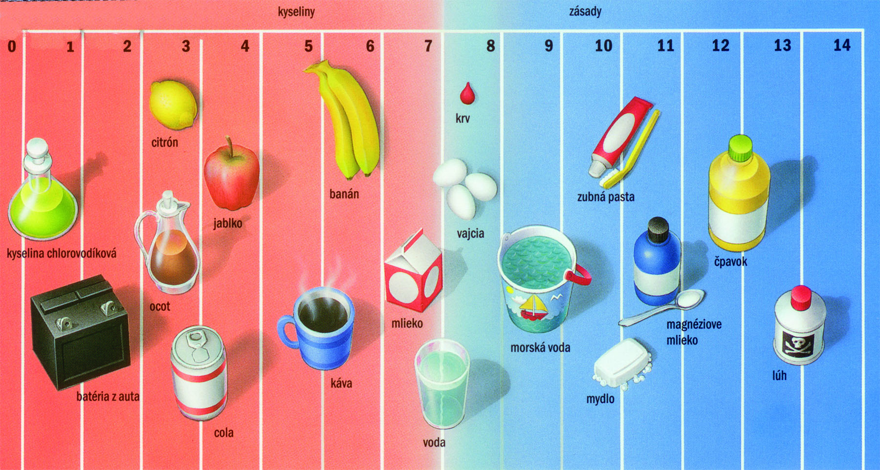

Slide 9
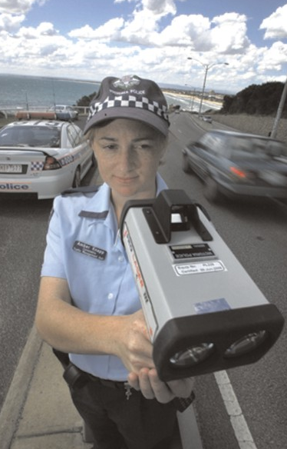
Ako policajti merajú rýchlosť
Cestný radar je zariadenie na meranie rýchlosti pomocou Dopplerovho javu s využitím odrážaných rádiových vĺn v mikrovlnnom pásme. Lúč radaru vysielaný parabolickou anténou sa odráža od karosérie prechádzajúcich vozidiel späť k radaru, je zachytený anténou a zosilnený. Spracovaním odrazeného signálu zložitými elektronickými obvodmi je vypočítaná rýchlosť prechádzajúceho vozidla.

Slide 10
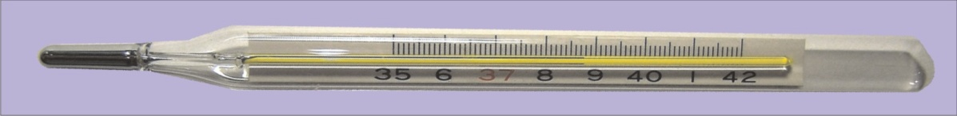
Teplomer
Človeku na meranie tepla slúžia termoreceptory uložené v našej koži. Informujú nás o zmenách teploty, pričom adekvátnym podnetom je v tomto prípade teplotný rozdiel medzi teplotou tela a prostredia, ako aj dĺžka jeho pôsobenia. Takýmto spôsobom však o danom predmete vieme povedať iba či je horúci, teplý, mierne teplý, chladný alebo studený.
Na meranie teploty sa používajú teplomery rôzneho typu. Tradične je princíp teplomeru založený na tepelnej rozťažnosti jednotlivých látok, kedy je objem mernej látky závislý na jej teplote. Tieto teplomery sa preto volajú dilatačné.

Slide 11
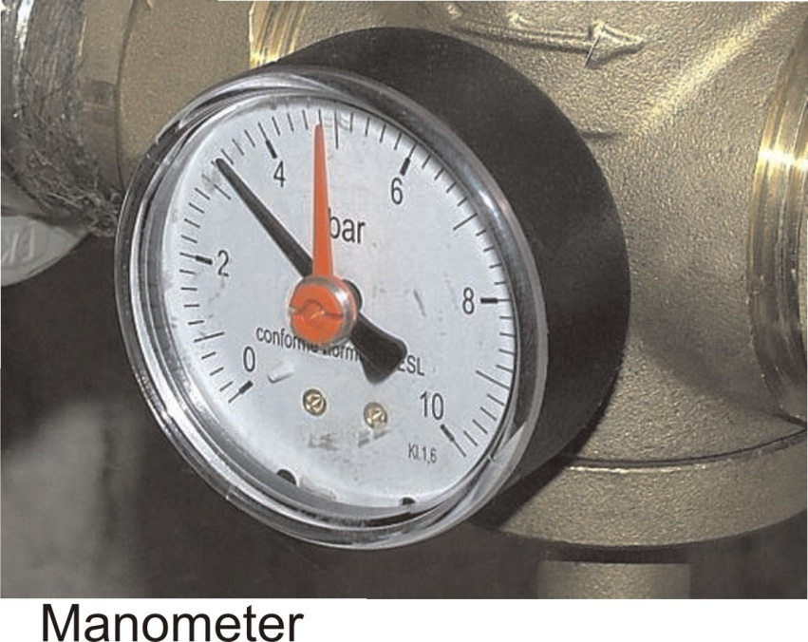
Tlakomer
Podobne ako na meranie teploty, na meranie tlaku slúžia receptory uložené v koži. No len ťažko by sa nám však podarilo pomocou týchto receptorov zmerať napr. tlak vzduchu. Preto na to používame prístroj -tlakomer. Tlakomer alebo manometer je ľubovolné meradlo tlaku v plyne alebo v tekutine. Špeciálne druhy tlakomerov môžu mať svoje vlastné názvy.
Barometer - meranie atmosférického (barometrického) tlaku
Vákuometer - meranie veľkého podtlaku
Manometer - meranie tlaku v uzavretom priestore (napr. pneumatike, parnom kotli)

Slide 12
Meranie vlhkosti
Vlhkosť je dôležitým parametrom v mnohých priemyselných odvetviach. Jej presné množstvo má priamy vplyv na kvalitu prebiehajúcich technologických procesov, preto je jej meranie čoraz častejšou úlohou automatizéra. Príkladom takýchto procesov sú prevádzky potravinárskej a farmaceutickej výroby, sušiarne dreva, papiera či tehliarskych výrobkov, riadenie klimatizačných jednotiek, skladovanie sypkých hmôt, papierenské technológie a mnoho ďalších.

Slide 13
Meranie vlhkosti
Azda najstarším spôsobom merania vlhkosti je HYGROSKOPICKÁ METÓDA - – využitím vlastností organických materiálov, ktoré pohlcujú vlhkosť a menia tak svoje fyzikálno-chemické vlastnosti, napr. sa deformujú (vlhký papier). Najstarším používaným absorpčným materiálom je ľudský vlas, ktorý mení svoju dĺžku v závislosti od relatívnej vlhkosti až o 2,5% (0 – 100% RH), pričom zmena nie je lineárna, ale približne logaritmická. Časová odozva je cca 3 – 4 min pre rastúcu vlhkosť a cca 30min pre klesajúcu vlhkosť.

Slide 14
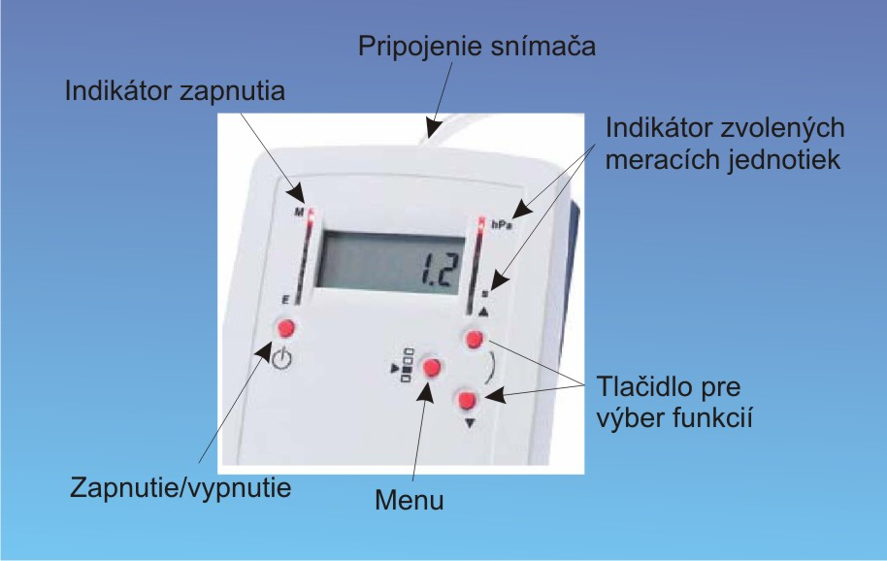
Neviditeľné pole
V našom okolí sa nachádza mnoho veličín, ktoré našimi receptormi nielenže nevieme merať ale dokonca ani len zachitit. Jedným takýmto neviditeľným poľom je magnetické pole. Meraním a interpretáciou magnetického poľa sa zaoberá magnetometria.

Slide 15
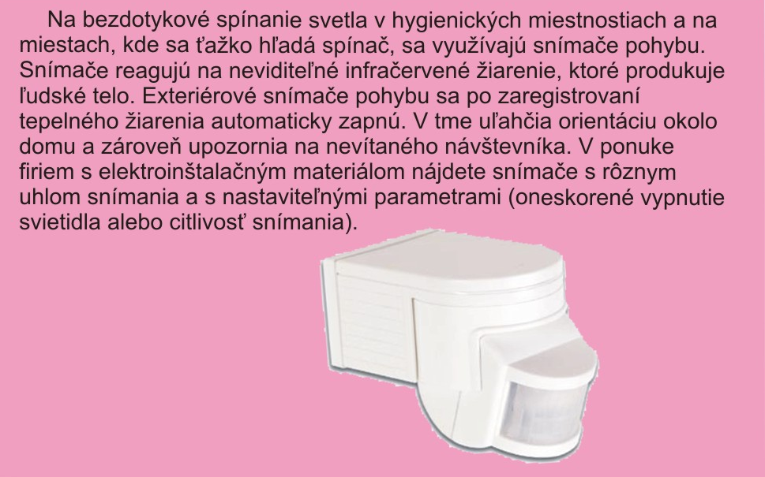
Snímače pohybu PIR detektory

Slide 16
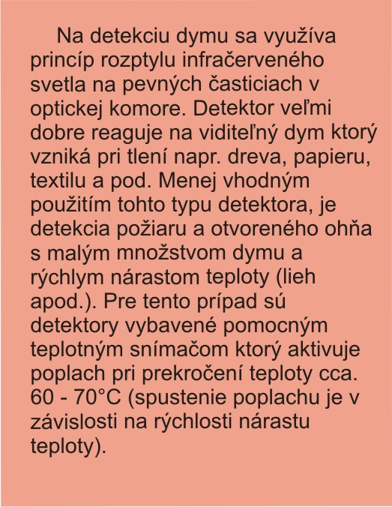
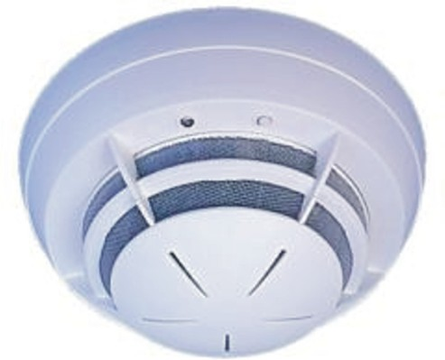
Detektor dymu

Slide 17
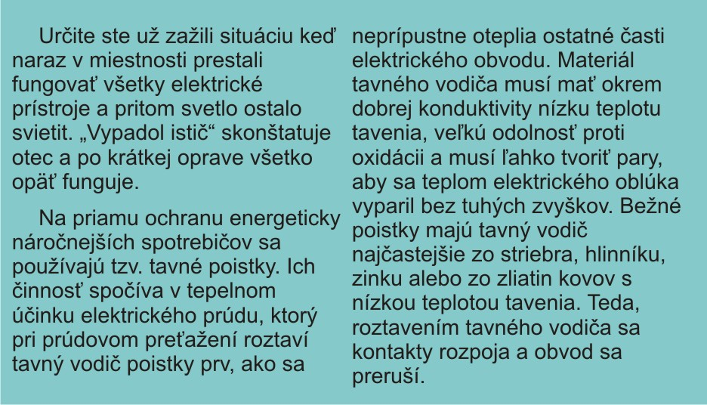
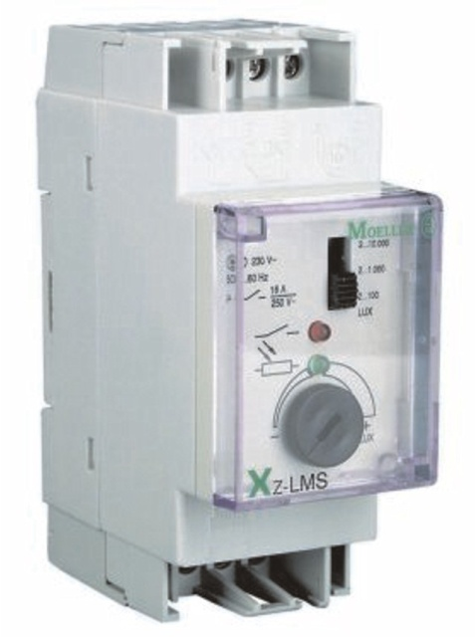
Prúdové poistky – ističe

Slide 18
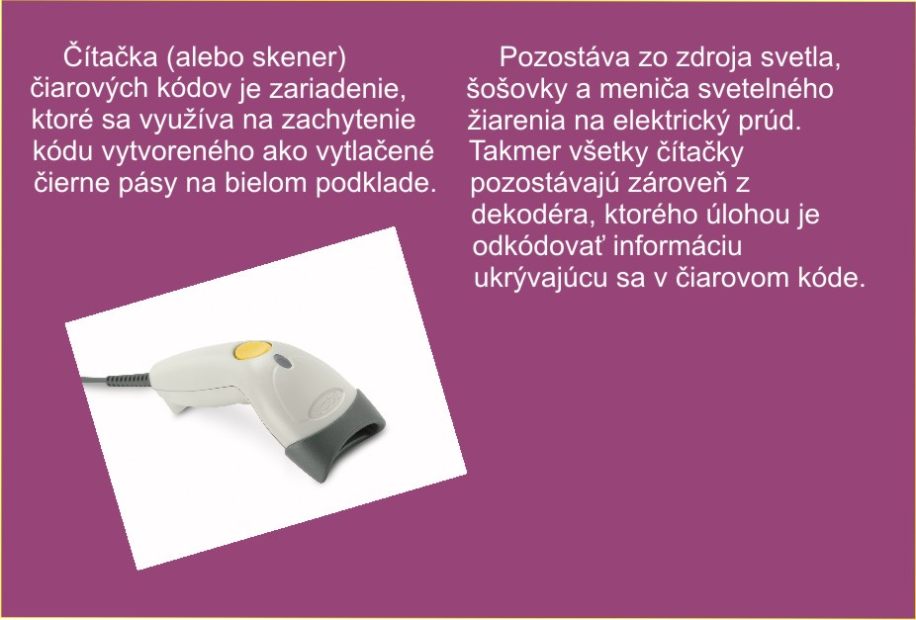
Čítačky čiarových kódov

Slide 19
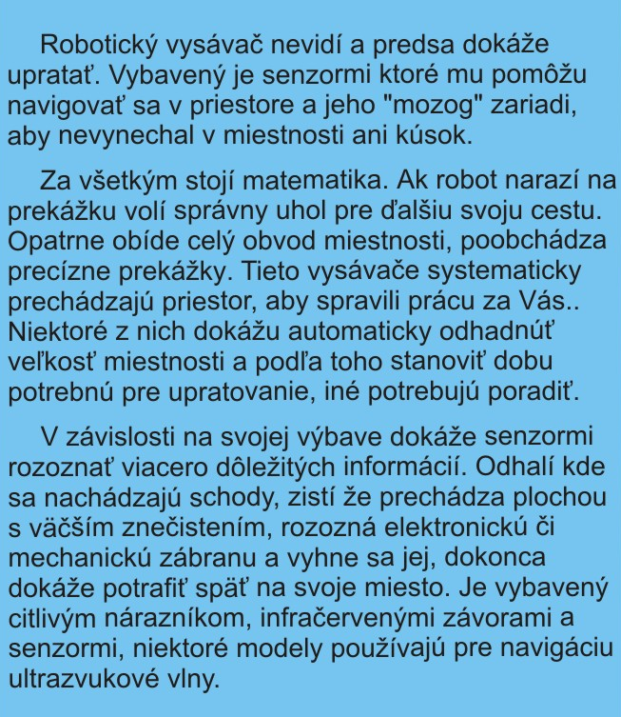
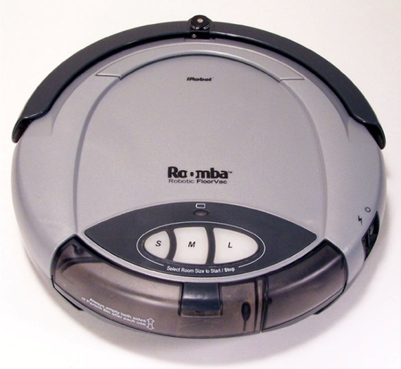
Robotický vysávač

Slide 20
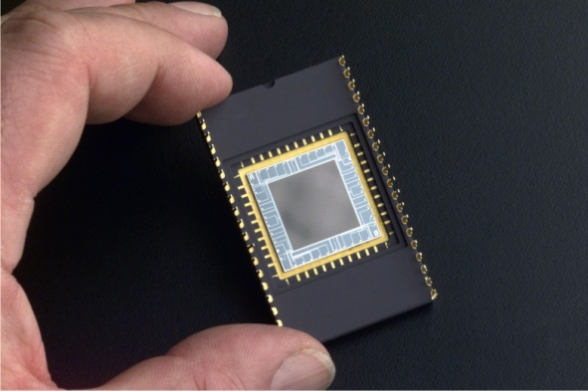
Obrázkový senzor
Ide o senzory, ktoré dokážu premeniť svetelné žiarenie na elektrickú energiu. Najčastejšie sa využívajú v digitálnych kamerách, kde tvoria pole jednotlivých zachytávačov a meničov svetla. Ide o CCD alebo CMOS senzory, tiež spoločne nazývané ako senzory s aktívnymi pixlami.

Slide 21
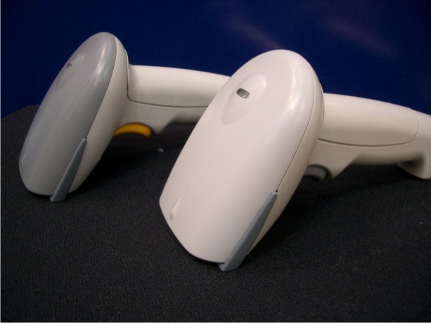
Obrázkový senzor
Tri základné typy senzorov, ich rozdelenie je na základe mechanizmu rozlišovania farieb:
Bayerov senzor prepúšťa zelené, modré a červené svetlo na vybrané pixle, čím vytvára previazanú mriežku citlivú na dané farby.
Senzor X3 má pole senzorov, kde každý pixel obsahuje tri vrstvy senzorov citlivých na dané svetlo
Senzor 3CCD obsahuje tri nezávislé senzory zachytávajúce danú vlnovú dĺžku svetla. Dopadajúce svetlo sa rozdeľuje na zložky pomocou hranola.

Slide 22
